Slide 1


WHATSAPP NATIVE
AI DRIVEN
FINTECH
Le partage d'argent comme on parle
TARIKA
PROPULSÉ PAR
Oumaima Elbouinany
Zakaria Haourir
Douae Ayachi
Marouane Boudlal
DiNext'26 Hackathon 22-23 Mai 2026 • FS Oujda

Slide 2


LE MOMENT
Des Marocains gèrent de l'argent en groupe chaque mois.
62%
Colocation, mariage, voyage, funérailles, famille élargie, association — partout, partagés, sans outil adapté.
TARIKA • DiNext'26 • Oujda, Maroc

Slide 3



LE PROBLÈME
Les apps actuelles ne parlent pas notre langue
Splitwise est inadapté
WhatsApp = Chaos
MRE Diaspora = Friction
Interface en anglais, pas de WhatsApp, pas de Wafacash, pas de Cash Plus. Inutilisable pour la réalité du cash au Maroc.
Suivi manuel dans des notes ou messages oubliés. Disputes familiales pour 50 dh. Manque total de transparence.
Envoyer et partager l'argent depuis l'Europe vers le Maroc souffre de taux opaques, frais multiples et zéro suivi de groupe.
TARIKA • DiNext'26 • Oujda, Maroc

Slide 4




LA SOLUTION
Tarika
Le partage d'argent natif WhatsApp, pour la vie réelle au Maroc.
WhatsApp natif
AI Ticket Scan
Family Fund
Créer, voir et relancer un split par message. Le canal que 97% des Marocains utilisent déjà au quotidien.
Une simple photo du ticket suffit. Notre IA OCR gère le français, l'arabe et le darija pour un split automatique.
Crowdfunding intra-famille transparent pour les mariages, funérailles, études et urgences médicales.
TARIKA • DiNext'26 • Oujda, Maroc

Slide 5

LE PRODUIT
3 modules pour 3 moments de vie
01
02
03
Split Quotidien
Family Fund
MRE Bridge
Colocations étudiantes, voyages entre amis, restos. Bot WhatsApp + AI OCR ticket. 0 friction, 100% natif.
Pot commun famille élargie pour mariage, funérailles, études, urgences. Dashboard transparent pour tous les membres.
MRE Europe → Maroc : envoyer, partager, suivre en groupe. Intégration Wafacash, Cash Plus et banques locales.
TARIKA • DiNext'26 • Oujda, Maroc

Slide 6


LE MARCHÉ
Un public énorme, jamais bien servi
80 M
Marocains + diaspora maghrébine mondiale
TAM
42 M
SAM
37 M Marocains + 5 M MRE
200 K
SOM
Utilisateurs actifs à 3 ans
Wedge initial : Le segment étudiant
Étudiants ENCG / ESTO / FSO / UMP Oujda = 20 000 prospects accessibles immédiatement.
TARIKA • DiNext'26 • Oujda, Maroc

Slide 7

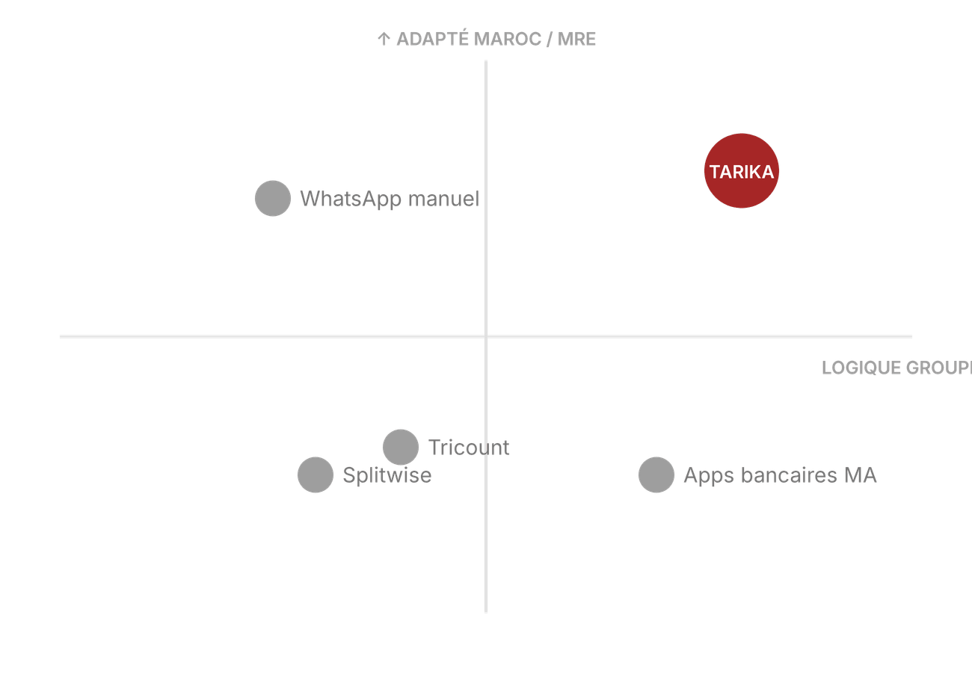





COMPÉTITION
Personne ne combine WhatsApp + Maroc + IA
Bot WhatsApp natif
Zéro friction d'installation, utilisé par 97% des Marocains.
AI OCR FR/AR/Darija
Scan intelligent adapté aux tickets locaux.
Wafacash + Cash Plus
Intégration profonde avec les leaders du cash au Maroc.
Family Fund + MRE
Logique de groupe pensée pour la famille et la diaspora.
TARIKA • DiNext'26 • Oujda, Maroc

Slide 8


BUSINESS MODEL
4 sources de revenu, sans casser l'expérience
40%
Premium
30%
Affiliations
29 MAD/mois — gros groupes, analytics, export, multi-devises.
0.5-1% par transaction via Wafacash, Cash Plus, CIH Mobile.
20%
B2B Colocations
10%
Sponsoring
99 MAD/résidence/mois. Focus initial sur Oujda, Casa, Marrakech.
Marques mariage/funérailles partenaires (Bijoutiers, traiteurs).
OBJECTIF Y3 : 200 000 UTILISATEURS ACTIFS
2.4 M MAD revenu net annuel
TARIKA • DiNext'26 • Oujda, Maroc

Slide 9

BUSINESS MODEL CANVAS
La machine économique en 9 blocs
PARTENAIRES CLÉS
ACTIVITÉS CLÉS
PROPOSITIONS DE VALEUR
RELATIONS CLIENTS
SEGMENTS CLIENTS
Twilio (WhatsApp API)
•
Acquisition utilisateurs
•
WhatsApp self-service
•
Étudiants 18-25
•
Split natif WhatsApp
Mistral / OpenAI (IA)
•
•
Dev IA OCR (FR/AR/DA)
•
Community CMO48
•
Jeunes actifs 25-35
•
AI scan ticket FR/AR/DA
Wafacash, Cash Plus, CIH
•
•
Intégrations Mobile Money
•
Ambassadeurs campus
•
MRE 25-50 (Diaspora)
•
Family Fund transparent
Résidences étudiantes
•
•
Animation communauté
•
Support en darija
•
Familles élargies
•
MRE Bridge zéro friction
CMO48 & Seomaniak
•
•
RESSOURCES CLÉS
CANAUX
Bot WhatsApp Twilio
•
WhatsApp natif
•
IA OCR propriétaire
•
Campus partenaires
•
Stack tech Seomaniak
•
Réseau Seomaniak
•
Base étudiants Oujda
•
Événements CMO48
•
STRUCTURE DE COÛTS
FLUX DE REVENUS
Cloud & API IA OCR
•
Premium 29 MAD/mois
•
Twilio WhatsApp fees
•
Affiliations mobile money
•
Marketing & Ambassadeurs
•
B2B résidences 99 MAD/mois
•
Support client Darija
•
Sponsoring Family Fund
•
TARIKA • DiNext'26 • Oujda, Maroc

Slide 10
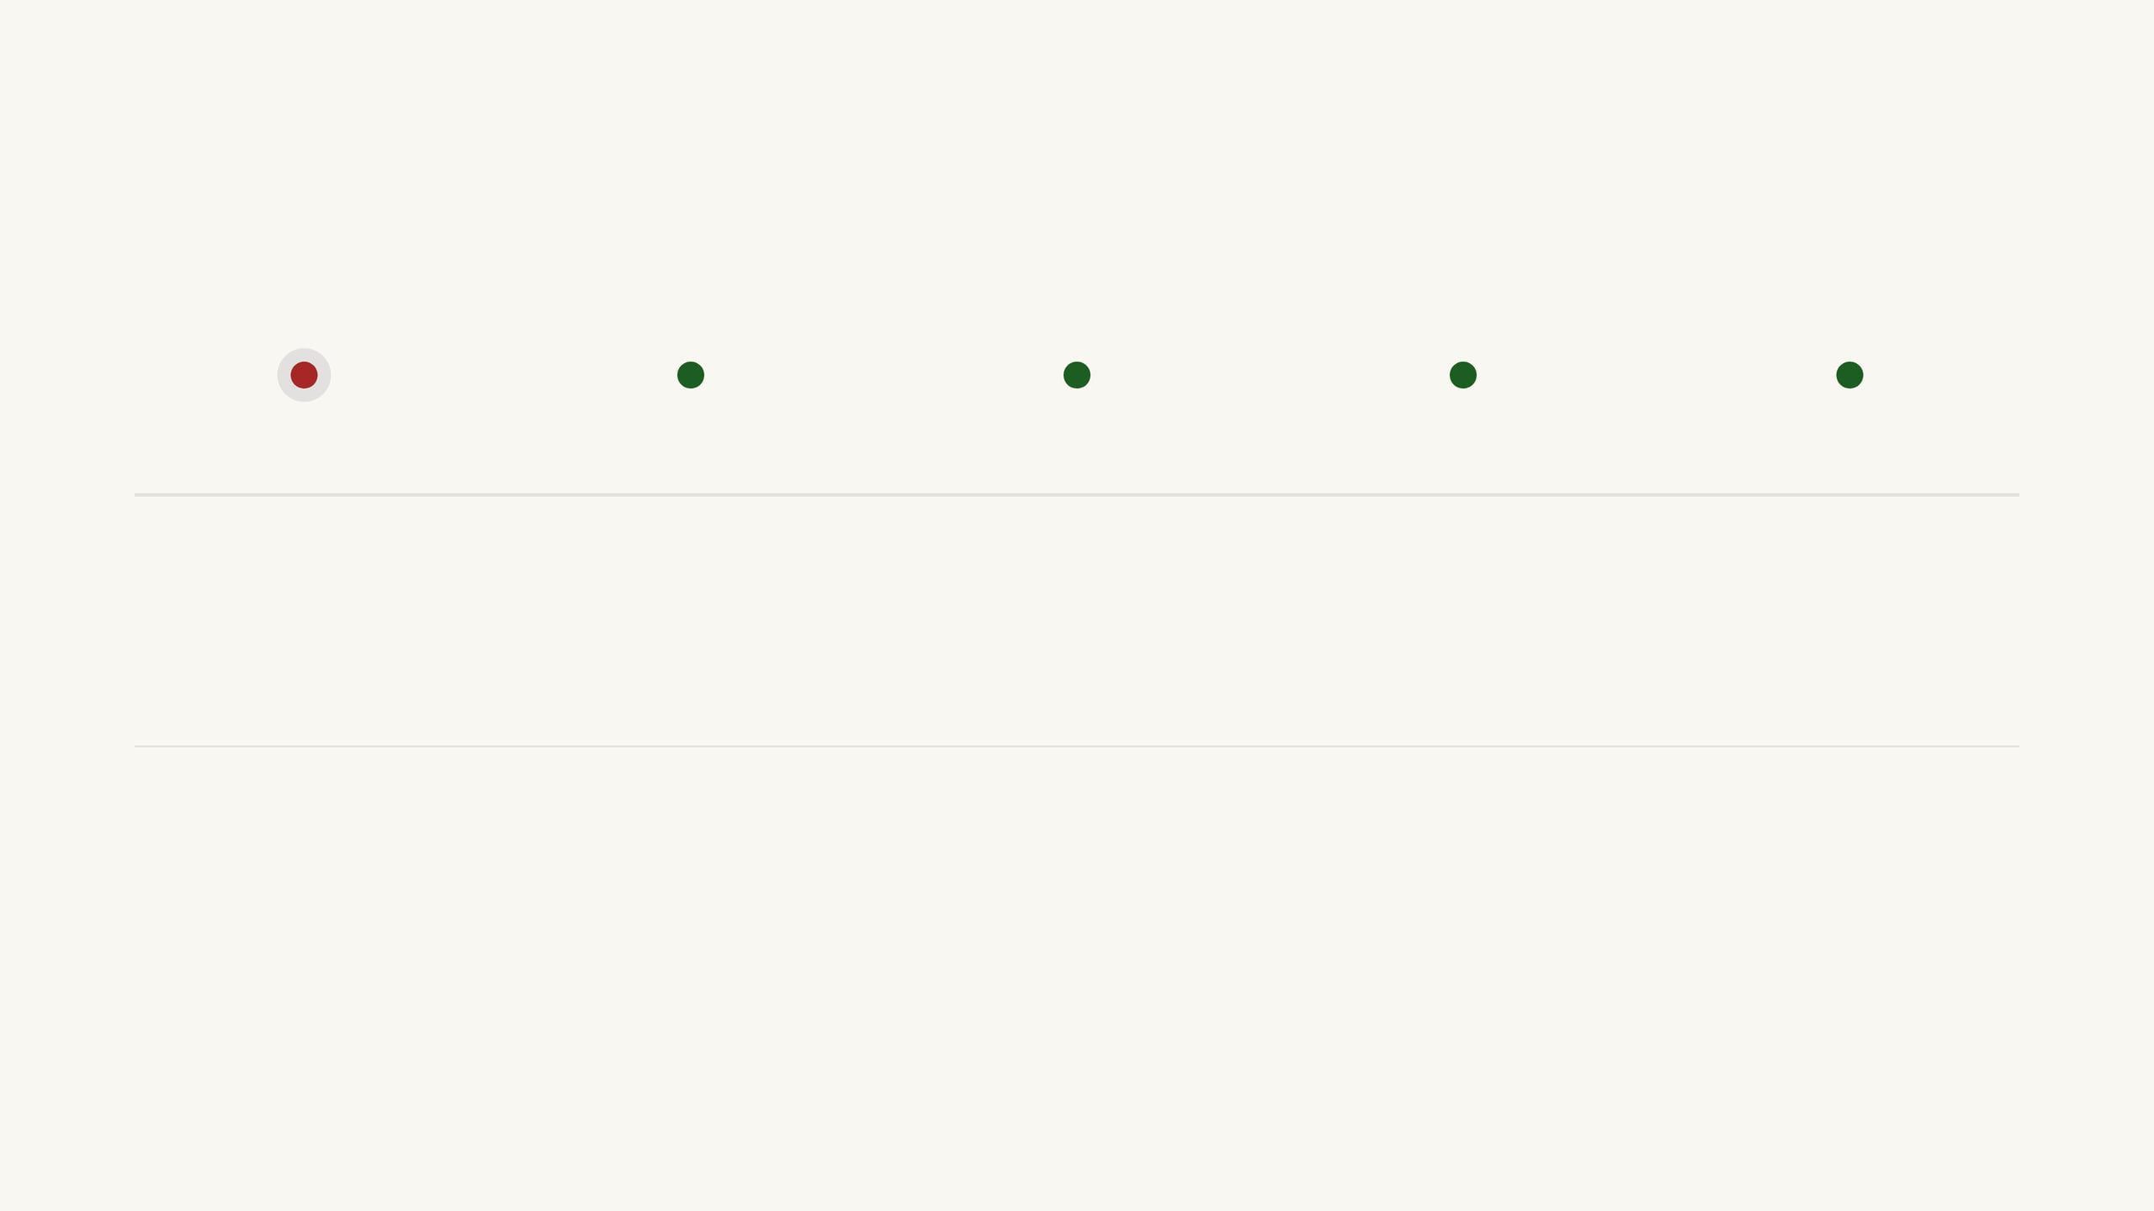
ROADMAP
D'Oujda à la diaspora en 18 mois
Q3 2026
Q4 2026
Q1 2027
Q3 2027
2028
MVP & Pilote
Scale Maroc
MRE Bridge
Family Fund Pro
Diaspora Europe
Bot WhatsApp + AI OCR. 50 groupes étudiants Oujda (ESTO, ENCG, FSO).
1 000 utilisateurs actifs + 5 résidences partenaires + Casa.
Module diaspora + intégration Wafacash + lancement Rabat, Marrakech.
10 000 utilisateurs + module sponsoring marques mariage/funérailles.
France, Espagne, Belgique, Pays-Bas. Algérie + Tunisie pilote.
Objectif 2028 : 200 000 utilisateurs actifs au Maroc et dans la diaspora.
TARIKA • DiNext'26 • Oujda, Maroc

Slide 11
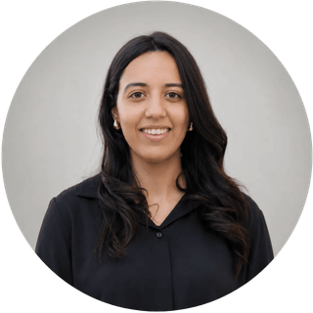
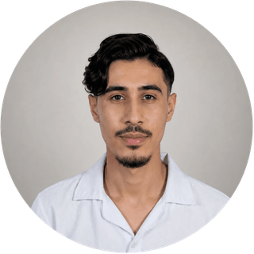
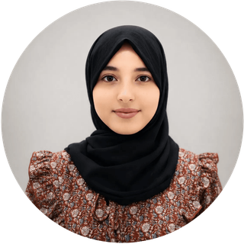
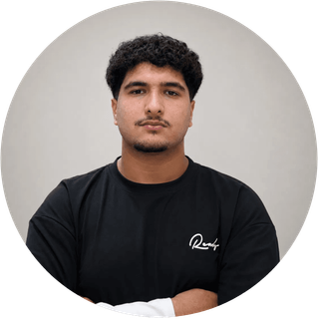
L'ÉQUIPE
Une équipe qui vit ce qu'elle construit
Oumaima Elbouinany
Zakaria Haourir
Douae Ayachi
Marouane Boudlal
LEAD COMMUNITY & UX
CTO / LEAD DEV
PRODUCT MANAGER
FRONTEND DESIGNER
Étudiante ENCG Oujda. Pilote la voix client et l'expérience utilisateur.
Expert en intégrations WhatsApp et moteurs d'intelligence artificielle.
Focus sur le Family Fund et les partenariats stratégiques MRE.
Expert UI/UX. Design du bot WhatsApp et identité visuelle premium.
MENTOR / ADVISOR
Dr. Imad Belak Doctorat en management & digitalisation. Spécialiste DET. Réseau MRE.
TARIKA • DiNext'26 • Oujda, Maroc

